Slide 1

焦点服务化框架Hydra的演变
平台架构部---王一帆

Slide 2
服务化
服务化是将业务封装成服务组件对外提供服务接口或称为 API

Slide 3
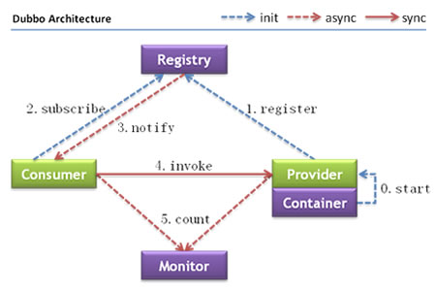
架构

Slide 4
服务化框架
dubbo
motan
rpcx
thrift
Notes:
已有服务框架，为什么又造轮子？
从服务升级引入现行服务框架的缺陷

Slide 5
服务升级
服务修改保持兼容
服务修改不兼容
先一半机器升级服务
升级客户端使用新版本服务
升级另一半服务
Notes:
不兼容情况下发布服务，导致服务容量减半，相对的负载增加

Slide 6
问题
服务不兼容情况下，在进行升级的过程中，会导致服务容量减半，相对的负载增加
频繁重启服务，累积耗时很长
Notes:
不兼容情况下发布服务，导致服务容量减半，相对的负载增加

Slide 7
Hydra的解决方案
版本管理
热部署
Notes:
版本管理：多版本所解决的问题和带来的优势，dubbo多版本处理
热部署：加快启动速度

Slide 8
服务升级(Hydra)
服务修改保持兼容
服务修改不兼容
所有机器升级服务至新版本(例如：1.0.1)
批量升级客户端至新版本，如出现问题可直接回退(Hydra自动根据版本号匹配服务)
卸载老版本服务(非必须)
Notes:
不兼容情况下发布服务，导致服务容量减半，相对的负载增加

Slide 9
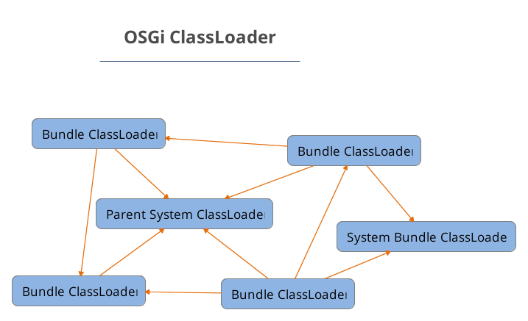
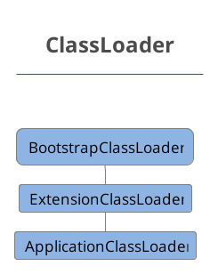
Hydra2的实现
OSGi
Notes:
版本管理：多版本所解决的问题和带来的优势，dubbo多版本处理
热部署：加快启动速度

Slide 10
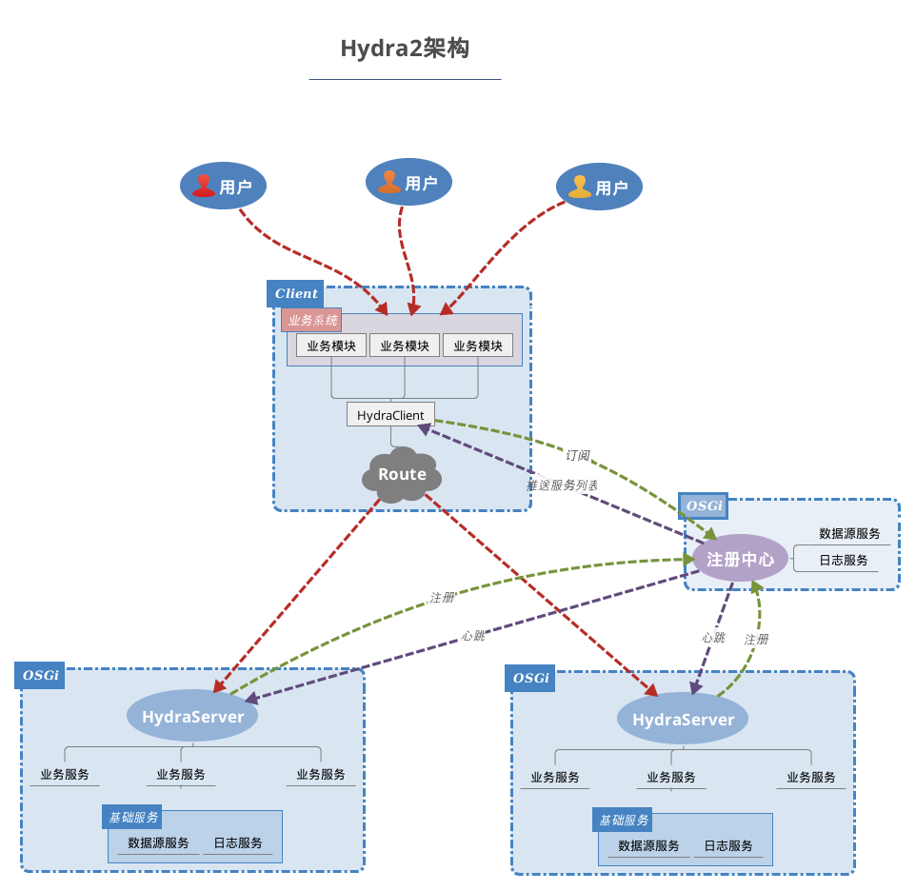

Slide 11
新问题
OSGi增加了开发复杂度
只能进行远程debug
耗时服务导致的超时
分散的服务发布
无法方便的确认服务是否发布成功

Slide 12
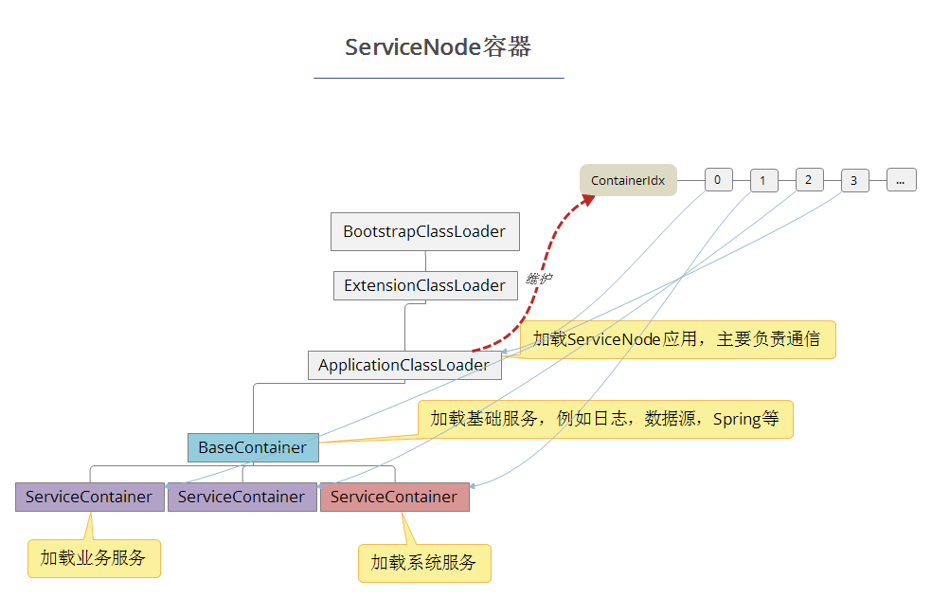
Hydra3的版本控制与热部署实现

Slide 13
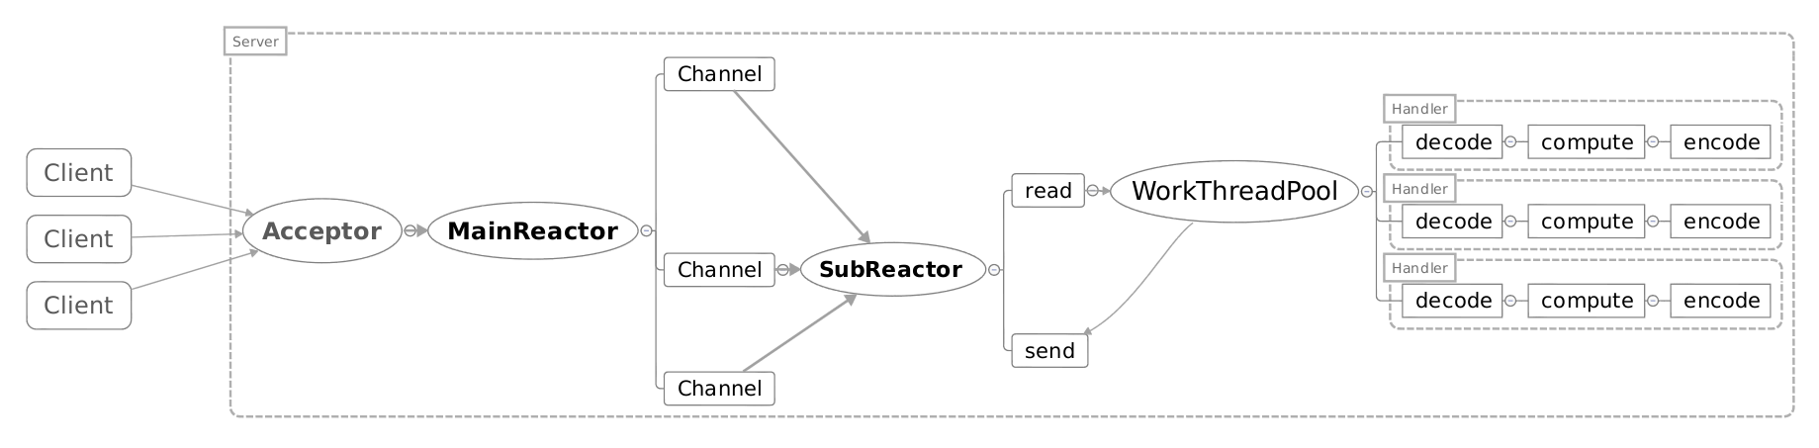
Hydra3的耗时服务处理

Slide 14
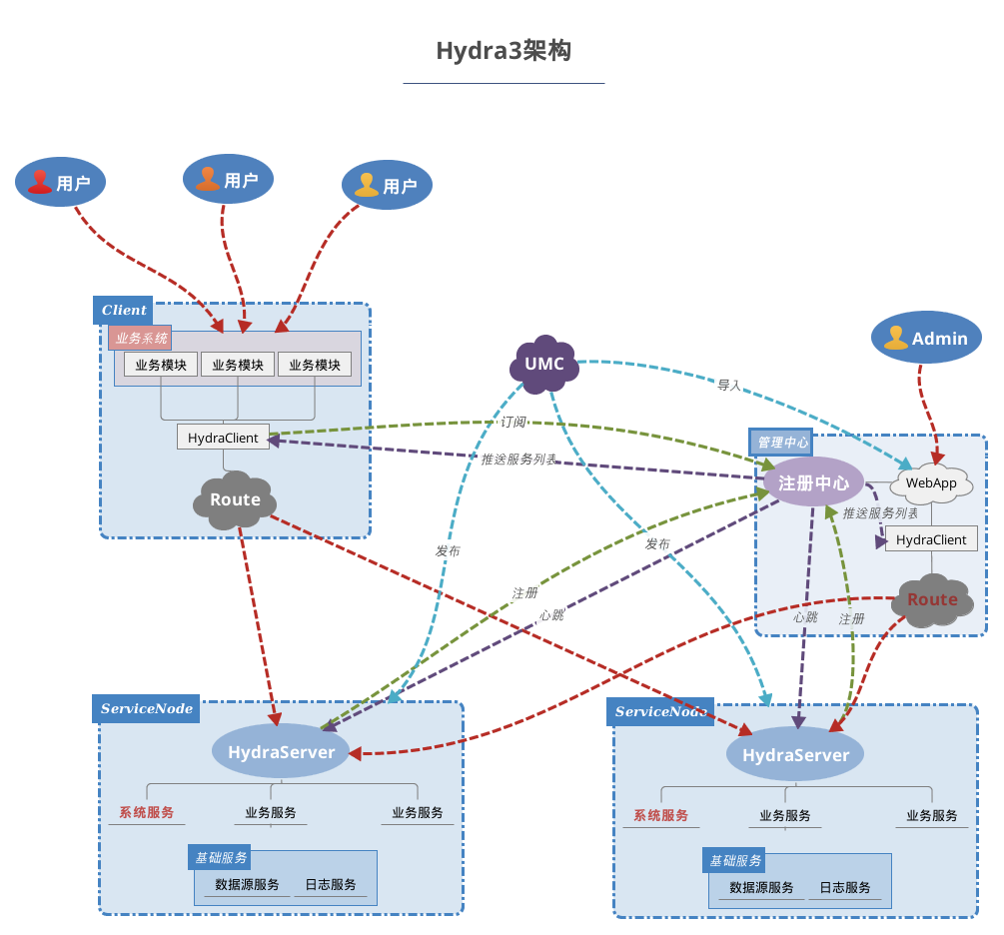

Slide 15
Hydra的后期规划
与Docker整合
与PinPoint整合
接入第三方注册中心
通信框架Pigeon的优化

Slide 16
谢谢

